Slide 1
Radijas. Radijo bangos Apklausos rezultatai
Julija Bendikaitė
Gytis Kalvis
Eidenis Kasperavičius
Lukas Rimkus
III klasė
2019 m.

Slide 2
Apklausos eiga
1

Slide 3
Apklausos dalys
Informaciniai klausimai
Testas
Atviri klausimai

Slide 4
Apklausa vykdyta žodiniu būdu (išmaniojo telefono diktofonas) bei internetu
(Facebook Messenger sistema)

Slide 5
Apklaustųjų pasiskirstymas pagal amžiaus grupes

Slide 6
Apklaustųjų pasiskirstymas pagal lytį

Slide 7
Ar ketinate savo gyvenimą sieti (siejate) su fizika? (procentai)

Slide 8
Ar ketinate savo gyvenimą sieti (siejate) su fizika? (procentai)

Slide 9
Testo rezultatų analizė
2

Slide 10
Užduoti 7 klausimai su pasirenkamais
2 (taip arba ne), 3 arba
4 (A, B, abu, nei vienas) atsakymais

Slide 11
Elektromagnetinių bangų atradėjas?
Heinrichas Hercas
Džeimsas Klarkas Maksvelas
Tomas Edisonas
Ar radijo bangų ilgis yra trumpesnis už infraraudonųjų spindulių bangas?
Taip
Ne
Kokio didžiausio dažnio gali būti radijo bangos?
300MHz
3000kHz
3000GHz
Ar mikrobangų krosnelės naudoja radijo bangas (radijo dažnį)?
Taip
Ne
Kokiu greičiu sklinda radijo bangos?
3*10⁸ m/s
3*10⁸ km/s
3*10⁶ m/s
Kokie reiškiniai būdingi radijo bangoms?
Interferencija
Difrakcija
Ir interferencija, ir difrakcija
Radijo bangoms nėra būdingų reiškinių
Kiek šiuo metu yra radijo stočių Lietuvoje?
43
21
35

Slide 12
Pagal atsakymų teisingumą
72.5%
70%
62.5%
60%
45%
42.5%
22.5%
Kokie reiškiniai būdingi radijo bangoms?
Ar radijo bangų ilgis yra trumpesnis už infraraudonųjų spindulių bangas?
Elektromagnetinių bangų atradėjas?
Ar mikrobangų krosnelės naudoja radijo bangas (radijo dažnį)?
Kokio didžiausio dažnio gali būti radijo bangos?
Kokiu greičiu sklinda radijo bangos?
Kiek šiuo metu yra radijo stočių Lietuvoje?

Slide 13
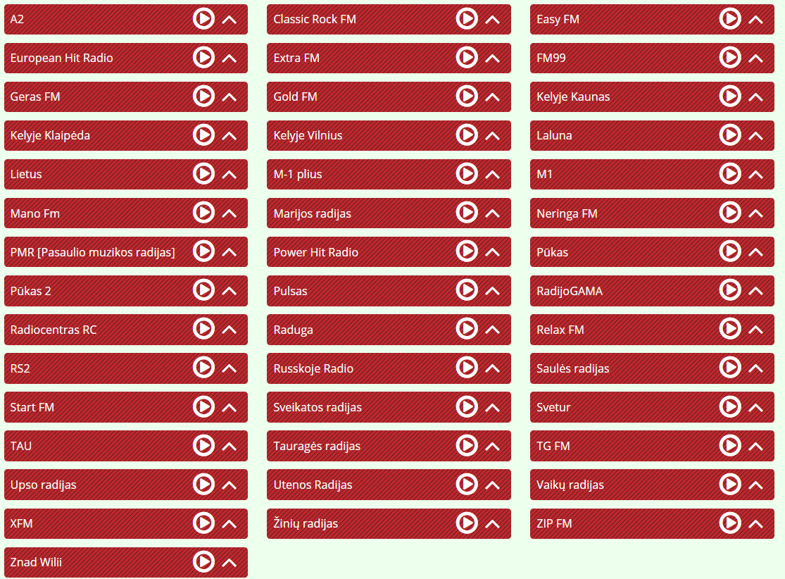

Slide 14
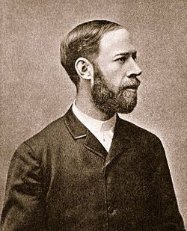
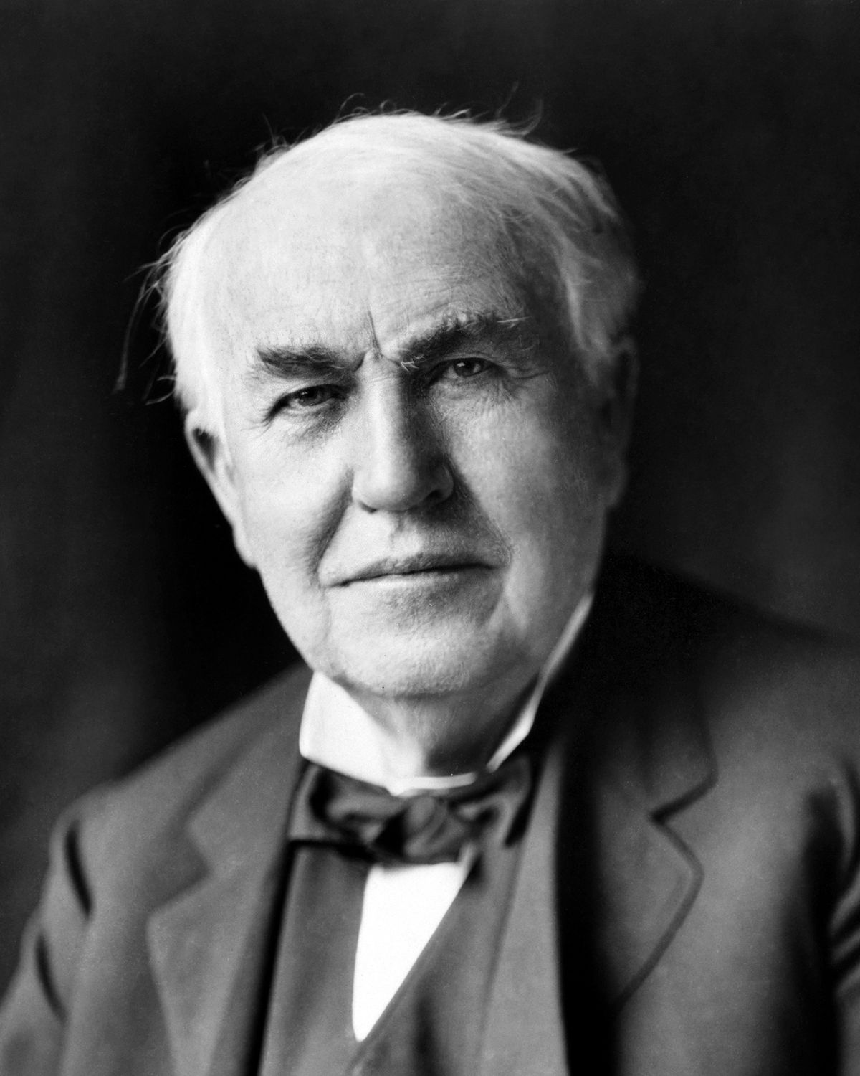
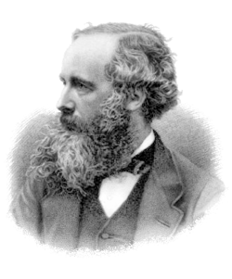

Slide 15
Teisingai atsakiusių Respondentų procentas
Klausimo numeris

Slide 16
viso – 7 taškai
Suaugusi mot., sieja gyvenimą su fizika
11, vyr. A lygis, nesieja gyvenimo su fizika
11, vyr A lygis, nesieja gyvenimo su fizika
11, vyr B lygis, nesieja gyvenimo su fizika
Notes:
Mažiausiai surinko 1 teisingą
11 V A lygis
- M Ne Taip + sieja gyvenimą su fizika
Daugiausiai surinko 6 teisingus
11 V taip
11 V A lygis
Nei vienas neketina sieti gyvenimo su fizika
Vidurkis – 3,75 taškai (53.6%)

Slide 17
Teisingų atsakymų skaičius

Slide 18
Pasiskirstymas pagal lytį (skaičius)
Notes:
30 vaikinų / vyrų – rezultatas 55,2%
MAX 6, MIN 1
10 merginų / moterų – rezultatas 48,6%
MAX 5, MIN 1

Slide 19
Pasiskirstymas pagal amžių (SKAičius)

Slide 20
11, 12-okų pasiskirstymas pagal fizikos kursą

Slide 21
Atsakymų į klausimus analizė
3

Slide 22
Buvo užduoti 8 atviri klausimai apie radiją mūsų kasdieniniame gyvenime,
jo veikimą ir panaudojimą.
Tolimesnėse diagramose vaizduojamas atsakiusiųjų skaičius

Slide 23
Kur gyvenime galima pritaikyti radijo bangas?

Slide 24
Koks esminis veikimo skirtumas tarp radijo imtuvo ir siųstuvo?

Slide 25
Kokia yra antenos paskirtis?

Slide 26
Kam reikalingas įžeminimas radijuje?

Slide 27
Ar prietaisai, spinduliuojantys radijo bangas, gali sukelti tokias ligas kaip vėžys?

Slide 28
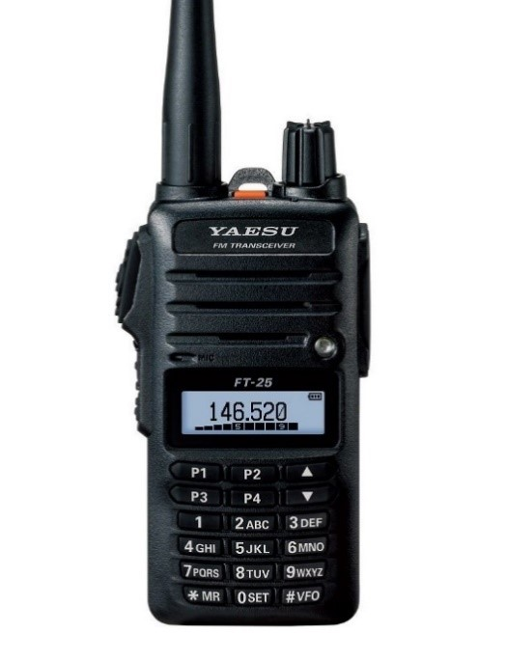

Slide 29
Kokiu didžiausiu atstumu gali veikti tokia racija?

Slide 30
Kaip dažnai klausotės radijo stočių?

Slide 31
Ar esate naudojęsi racija?

Slide 32
Ačiū už dėmesį!

